Slide 1
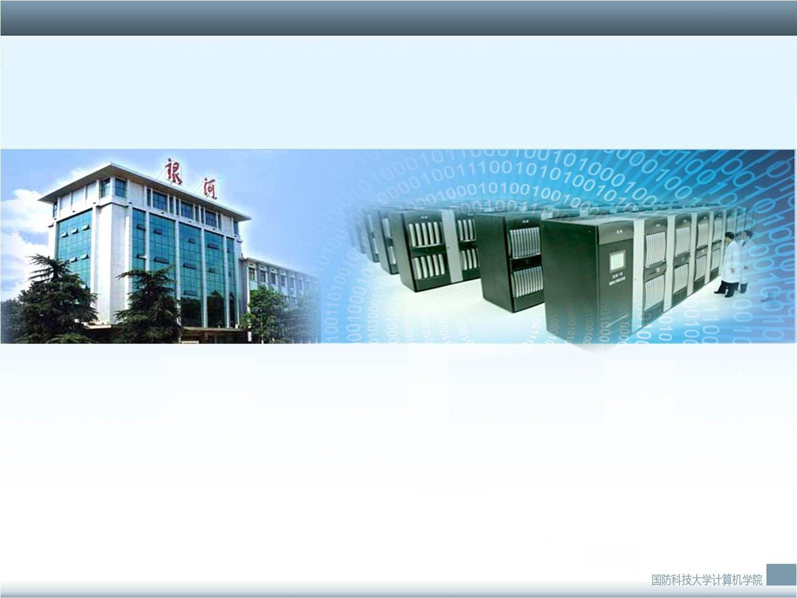
国家精品课程：计算机体系结构
第六章：输入输出系统
国防科技大学计算机学院
主讲人： 副教授

Slide 2
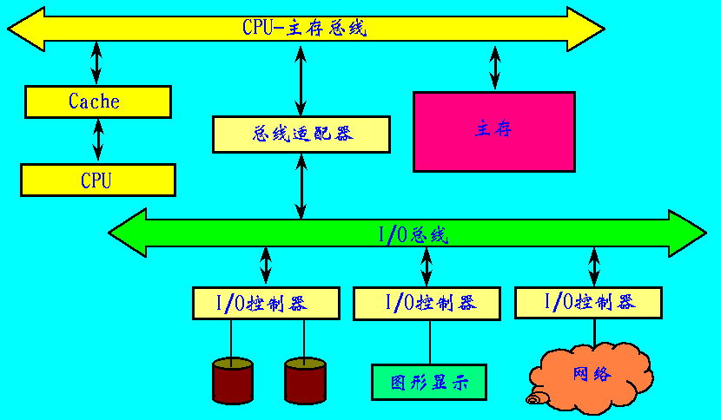
设备的连接

Slide 3
设备的连接
I/O设备编址方式
  存储器映射I/O
  独立编址
I/O设备控制方式
  程序查询
  中断
  DMA
  I/O处理机等
Notes:
在大型计算机系统中，采用程序控制、中断和DMA这三种基本的I/O方式来管理外围设备，会引起如下两个问题：
（1）所有外围设备的I/O工作全部都要由CPU来承担，CPU的I/O负担很重，不能专心于用户程序的计算。低速外围设备每传送一个字符都要由CPU执行一段程序来完成，而高速外围设备虽然使用DMA方式减少了CPU的干预，但初始化工作仍然需要CPU用程序来完成。

Slide 4
程序查询I/O
CPU需要不断监测状态位以确定是否该做下一个I/O操作。由于CPU比I/O设备快得多，所以轮询就要浪费大量的CPU时间。
CPU
存储器
I/O控制器
外设
状态位

Slide 5
中断 I/O
ADD
CPU
SUB
AND
OR
保存PC
存储器
I/O控制器
中断服务地址
外设
READ
中断
寄存器
STORE
中断
服务例程
RTI

Slide 6
DMA I/O
CPU
CPU向DMA控制器发送开始地址、方向；然后，发射“开始”命令。
存储器
I/O控制器
DMA控制器
ROM
RAM
外设
外设
DMA控制器向外设提供握手信号；向存储器提供地址和握手信号。
DMA

Slide 7
输入输出系统
通道

Slide 8
通道的功能
接受CPU发来的I/O指令，根据指令要求选择一台指定的外围设备与通道相连接。
执行CPU为通道组织的通道程序，从主存中取出通道指令，对通道指令进行译码，并根据需要向被选中的设备控制器发出各种操作命令。

Slide 9
通道的功能
给出外围设备的有关地址，即进行读／写操作的数据所在的位置。如，磁盘存储器的柱面号、磁头号、扇区号等。
给出主存缓冲区的首地址，这个缓冲区用来暂时存放从外围设备上输入的数据，或者暂时存放将要输出到外围设备中去的数据。

Slide 10
通道的功能
控制外围设备与主存缓冲区之间数据交换的个数，对交换的数据个数进行计数，并判断数据传送工作是否结束。
指定传送工作结束时要进行的操作。例如，将外围设备的中断请求及通道的中断请求送往CPU等。

Slide 11
通道的功能
检查外围设备的工作状态，是正常或故障。根据需要将设备的状态信息送往主存指定单元保存。
在数据传输过程中完成必要的格式变换，例如，把字拆卸为字节，或者把字节装配成字等。

Slide 12
通道的种类
通道分为三种类型：
  字节多路通道：简单的共享通道，为多台低速或中速的外围设备服务。采用分时方式工作。
  选择通道：为高速外围设备（如磁盘存储器等）服务。在传送数据期间，只能为一台高速外围设备服务，在不同的时间内可以选择不同的设备。
  数组多路通道：为高速设备服务。各台高速设备重迭操作。

Slide 13
输入输出系统
I/O与操作系统

Slide 14
I/O与Cache的一致性问题
问题的提出：
Notes:
能够使处理器性能发挥的软件是编译器，而发挥存储性能的软件是操作系统，采用哪种硬件进行I/O处理由操作系统决定，所以在设计I/O系统时还要注意操作系统的因素。

Slide 15
对一致性问题的思考
数据不一致问题有两个方面：
  存储器中可能不是CPU产生的最新数据，所以I/O系统从存储器中取出来使用的是陈旧数据；
  I/O与存储器交换数据之后，在Cache中被CPU使用的可能就是陈旧数据。

Slide 16
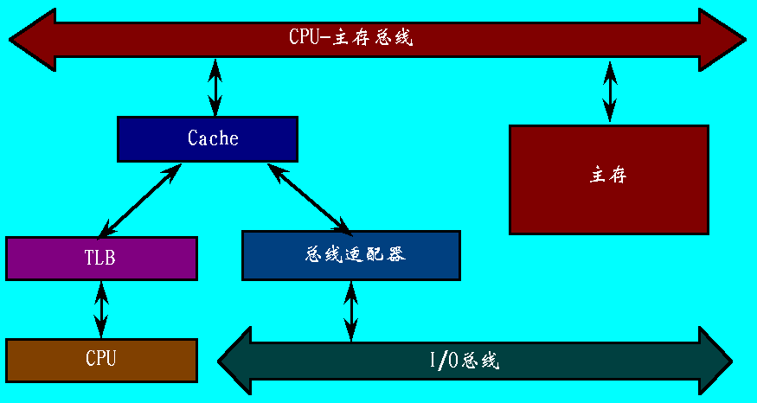
对一致性问题的思考

Slide 17
对一致性问题的思考
写直达Cache可以保证存储器和Cache有相同的数据；
写回Cache则需操作系统帮助进行数据检查。
根据I/O使用的存储器地址来清除Cache相应的块，确保I/O使用的数据不在Cache中。
地址检查过程也可以使用硬件完成。

Slide 18
DMA与虚拟存储器
DMA是使用虚拟地址还是物理地址来传输数据？
使用物理地址进行DMA，存在以下两个问题：
  对于超过一页的数据，由于缓冲区使用的页面在物理存储器中不一定是连续的，传输会发生问题。
  DMA正在存储器和帧缓冲器之间传输数据时，操作系统从存储器中移出一些页面(或重新分配)，DMA将会在存储器中错误的页面上传输数据。
Notes:
如果使用虚拟存储器，那么就存在DMA使用的是虚拟地址还是物理地址来传输数据的问题。使用物理地址进行DMA传输，存在以下两个问题：
（1）对于超过一页的数据缓冲区，由于缓冲区使用的页面在物理存储器中不一定是连续的，所以传输可能会发生问题。
（2）如果DMA正在存储器和缓冲器之间传输数据时，操作系统从存储器中移出（或重新装载）一些页面后，DMA将会在存储器中错误的页面上传输数据。

Slide 19
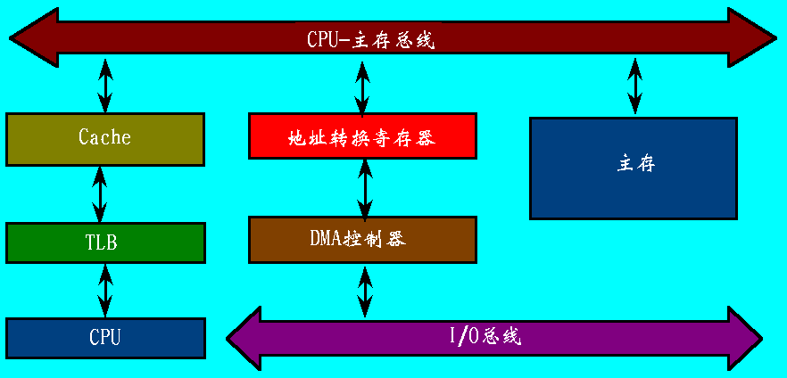
虚拟DMA技术
Notes:
允许DMA设备直接使用虚拟地址，在DMA期间由硬件将虚拟地址映射到物理地址。这样，I/O使用的缓冲区页面在虚拟存储器中是连续的，但物理页面可以分散在物理存储器中，并且虚拟地址提供了对I/O操作的保护。如果使用虚拟DMA的进程在内存中被移动，操作系统应该能够及时地修改相应的DMA地址表。

Slide 20
谢谢！

